Slide 1
Површинa троугла Вјежба

Slide 2
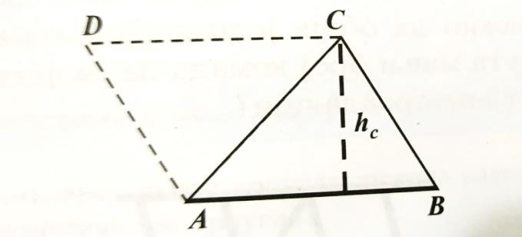
Дијагонала AC дијели паралелограм на два подударна троугла  ABC= ACD
Пошто је површина паралелограма P=c· hc
P _{ABC} =P  _{ACD} =$\frac{\text{c} · \text{hc} }{2}$

Slide 3
Примјер 1.
У једнакокраком правоуглом троуглу дужина катете је 12,5cm. Колика је површина троугла?

Slide 4
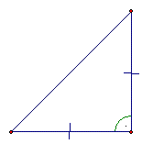


Израда
a=12,5cm=b
P= $\frac{a\text{·} ha }{2}$
ha=b=a
P=$\frac{12,5 · 12,5}{2}$ =
78,125cm²

Slide 5
Примјер 2.
Ако је једна страница троугла 15cm, а његова површина 52,5cm², колика је висина која одговара тој страници?

Slide 6
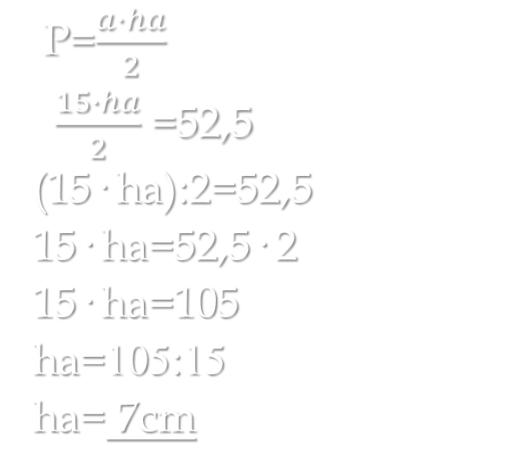
Израда
а=15cm
P=52,5cm² ha=?
P=$\frac{a·ha}{2}$
$\frac{15·ha}{2}$ =52,5
(15· ha):2=52,5
15· ha=52,5· 2
15· ha=105
ha=105:15
ha= 7cm

Slide 7
Примјер 3
Страница троугла је 2 пута већа од висине која јој припада. Ако је њихов збир 5,25cm, израчунај површину датог троугла.

Slide 8
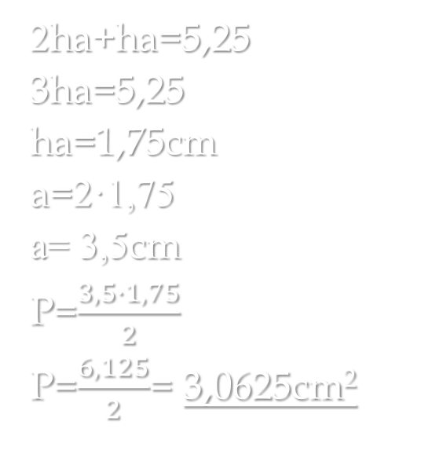
Израда
а=2·ha
a+ha=5,25cm
2ha+ha=5,25
3ha=5,25
ha=1,75cm
a=2·1,75
а= 3,5cm
P=$\frac{3,5·1,75}{2}$
P=$\frac{6,125}{2}$= 3,0625cm²

Slide 9
Задаћа
Збирка задатака
Стр. 93
Задатак 863,867
Стр.94
Задатак 871

